Slide 1
Next week: 3d chart visualization using Python & mysql

Slide 2
3D Visualization using Python
Rahmatika Pratama Santi

Slide 3
Library
Matplotlib
Pandas

Slide 4
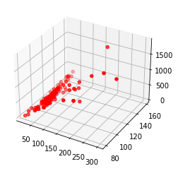
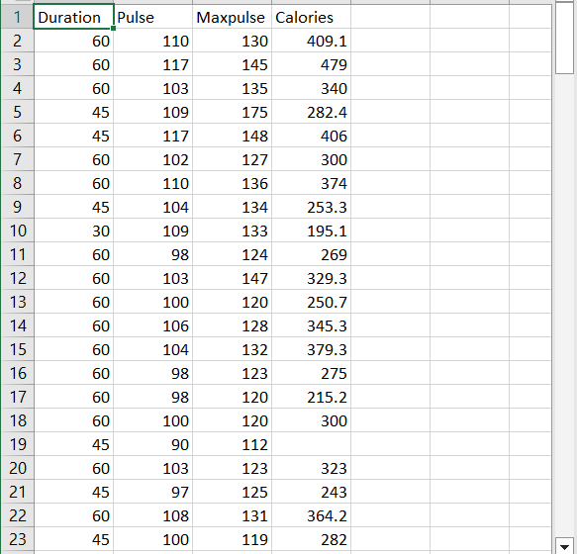
Scatter
import matplotlib.pyplot as plt
import pandas
from mpl_toolkits.mplot3d import Axes3D
data = pandas.read_csv(r’D:\...\data.csv')
fig = plt.figure()
ax = fig.add_subplot(111, projection='3d')
x = data['Duration'].values
y = data['Pulse'].values
z = data['Calories'].values
ax.scatter(x, y, z, c='r', marker='o')
plt.show()

Slide 5
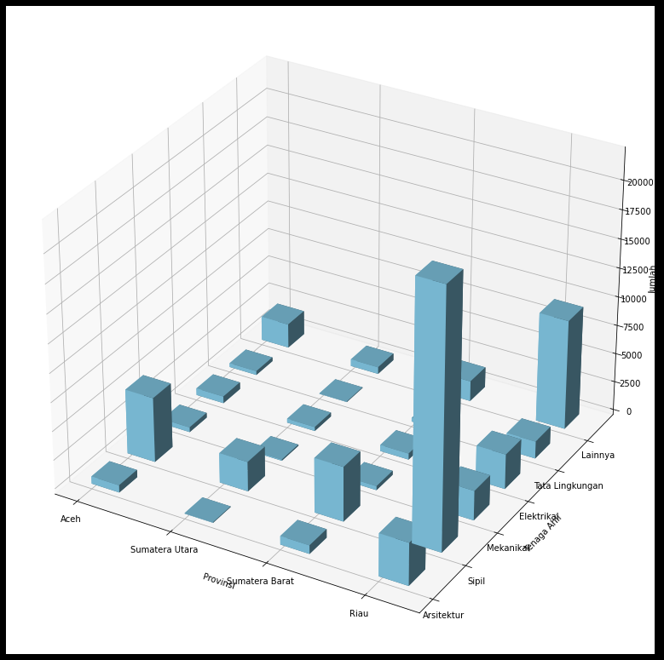
Bar

Slide 6
Import Library
import numpy as np
import matplotlib.pyplot as plt
from mpl_toolkits import mplot3d
import pandas as pd

Slide 7
Create Chart
fig = plt.figure(facecolor="Black", figsize=(20,14))
ax = plt.axes(projection="3d")

Slide 8
Import and Create Data
data = pd.read_csv(r’D:\...\tenagaahli.csv')
df=pd.DataFrame(data)
daerah=['Aceh','Sumatera Utara','Sumatera Barat','Riau']
ahli=['Arsitektur','Sipil','Mekanikal','Elektrikal', 'Tata Lingkungan', 'Lainnya']

Slide 9
Create Coordinate Position
numOfCols = 4
numOfRows = 6
xpos = np.arange(0, numOfCols, 1)
ypos = np.arange(0, numOfRows, 1)
xpos, ypos = np.meshgrid(xpos + 1, ypos + 1)
xpos = xpos.flatten()
ypos = ypos.flatten()
zpos = np.zeros(numOfCols * numOfRows)

Slide 10
Create Bar Size and Value
dx = np.ones(numOfRows * numOfCols) * 0.3
dy = np.ones(numOfCols * numOfRows) * 0.5
zsize = df['Jumlah']

Slide 11
Customize The Chart
ax.bar3d(xpos, ypos, zpos, dx, dy, zsize, color='skyblue')
ticks_x = np.arange(1, 5, 1)
ax.set_xticks(ticks_x)
ticks_y=np.arange(1,7,1)
ax.set_yticks(ticks_y)
ax.set_xlabel('Provinsi')
ax.set_ylabel('Tenaga Ahli')
ax.set_zlabel('Jumlah')
ax.set_xticklabels(daerah)
ax.set_yticklabels(ahli)
plt.show()

Slide 12
Pythion & mysql

Slide 13
Connection
import mysql.connector
mydb = mysql.connector.connect(
host="localhost",
user="root",
password=""
)
print(mydb)

Slide 14
Check DB
import mysql.connector
mydb = mysql.connector.connect(
host="localhost",
user="root",
password=""
)
mycursor = mydb.cursor()
mycursor.execute("SHOW DATABASES")
for x in mycursor:
print(x)

Slide 15
Create DB
import mysql.connector
mydb = mysql.connector.connect(
host="localhost",
user="root",
password=""
)
mycursor = mydb.cursor()
mycursor.execute("CREATE DATABASE mydatabase")

Slide 16
Create Table
import mysql.connector
mydb = mysql.connector.connect(
host="localhost",
user="root",
password=""
)
mycursor = mydb.cursor()
mycursor.execute(""CREATE TABLE customers (name VARCHAR(255), address VARCHAR(255))")

Slide 17
SQL for Manipulating
INSERT
SELECT
UPDATE
DELETE

Slide 18
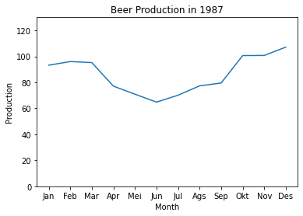
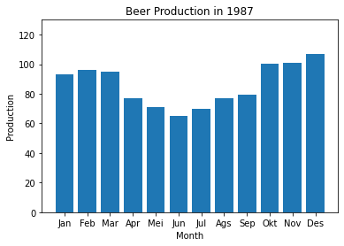
Visualize The Data

Slide 19
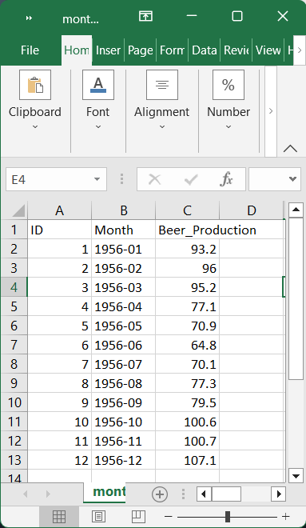
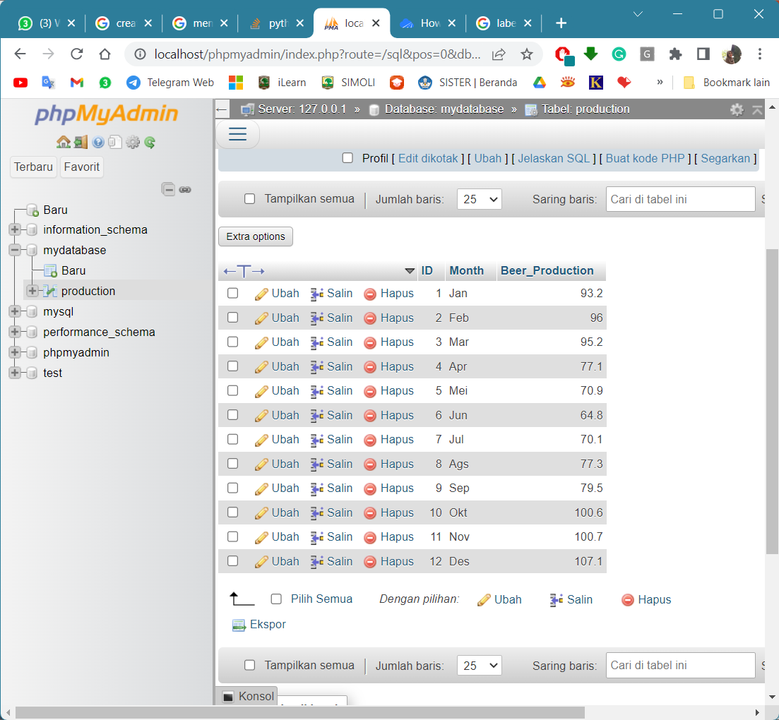
Insert Data Into DB

Slide 20
How?
Import Library
Create Connection
Access Data
mycursor = mydb.cursor()
mycursor.execute("SELECT * FROM production")
myresult = mycursor.fetchall()

Slide 21
How?
Append to Array
Month = []
Production = []
for x in myresult:
Month.append(x[1])
Production.append(x[2])

Slide 22
How?
Create Visualization
plt.plot(Month, Production)
plt.ylim(0, 130)
plt.xlabel("Month")
plt.ylabel("Production")
plt.title("Beer Production in 1987")
plt.show()

Slide 23
Studi kasus

Slide 24
INSTRUKSI
1
2
Bangun visualisasi dengan Power BI berdasarkan data yang sudah di bersihkan
Lakukan Preprocessing
See more
3
4
Lakukan analisis visual
Paparkan di depan kelas

Slide 25
Instruksi 1
Pada data yang diberikan, lakukan
Seleksi:
Pilih 5 Data setiap Tahun dari data tahun 2001 hingga 2020
Total akhir data adalah 50 row
Coloumn yang digunakan hanya List Year, Town, Address, Assessed Value, Sale Amount, Sales Ratio
Cleaning:
Lakukan cleaning pada data
Jika ada data kosong maka lakukan pengisian data (sesuai kategori tersedia), contoh:
Column Properies yang bernilai kosong di isi dengan Other
Transformation
Transformasikan data jika da format yang belum seragam dan sesuai

Slide 26
Studi kasus (lagi)

Slide 27
Visualisasi IP (Tugas Individu)
Buat data IP semester Anda sejak semester 1 hingga semester ini pada database
Visualisasikan IP anda per semester menggunakan python dalam bentuk visualisasi 3D
Import data dari Database bukan menggunakan Numpy ataupun array lainnya
Pengumpulan: 6 Juni 2023
Print Out berisikan:
Data
Codingan
Grafik
Semester | IP
Semester 1 | 3.47
Semester 2 | 3.35
Semester … | …

